Slide 1
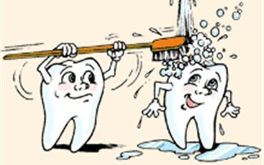
«Τα δόντια μου προσέχω...
το καλύτερο χαμόγελο έχω!!!»

Slide 2
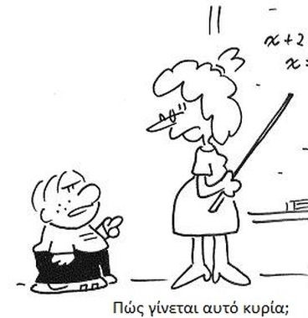
ΟΔΗΓΙΕΣ
Παρατηρούμε τις εικόνες.
2.Αναγνωρίζουμε το γράμμα που βρίσκεται δίπλα σε κάθε εικόνα.
3.Χρησιμοποιώντας τους πίνακες
αναφοράς, γράφουμε τη σωστή λέξη.

Slide 3

Β β

Slide 4
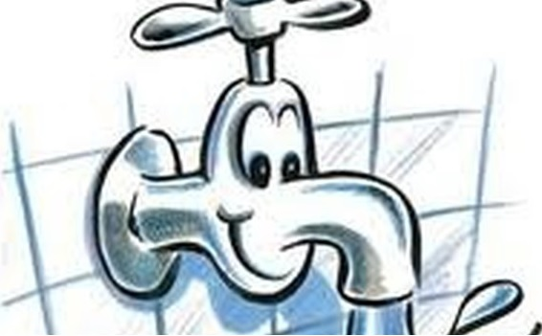
Β β

Slide 5
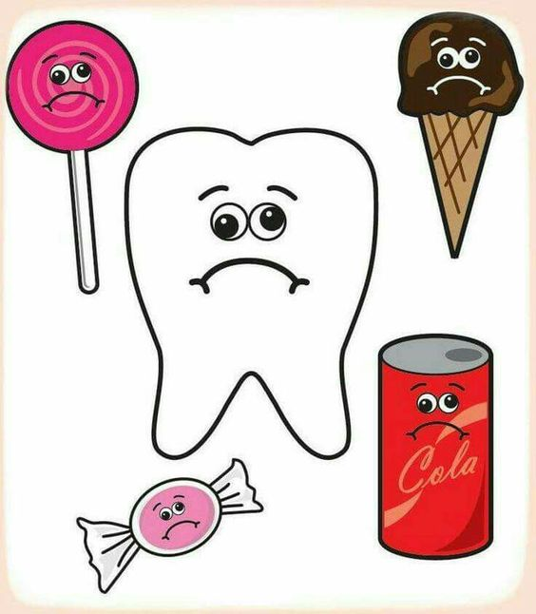
Γ γ

Slide 6
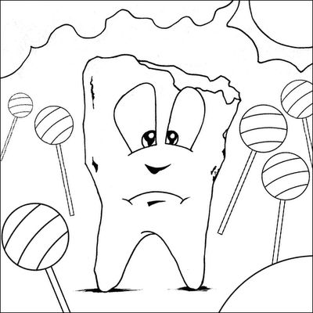
Δ δ

Slide 7
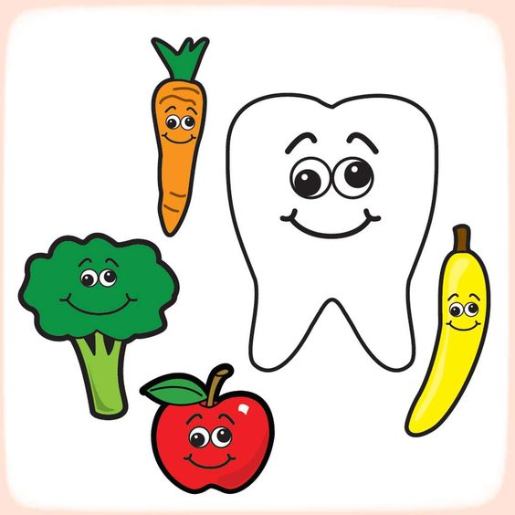
Λ λ

Slide 8
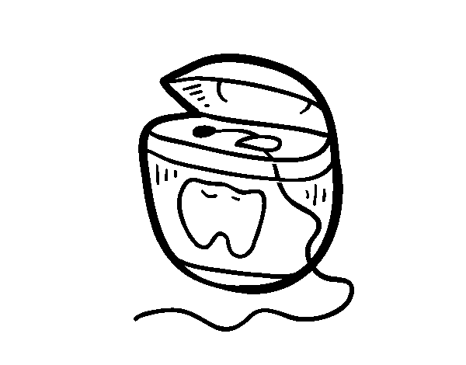
Ν ν

Slide 9

Ο ο

Slide 10
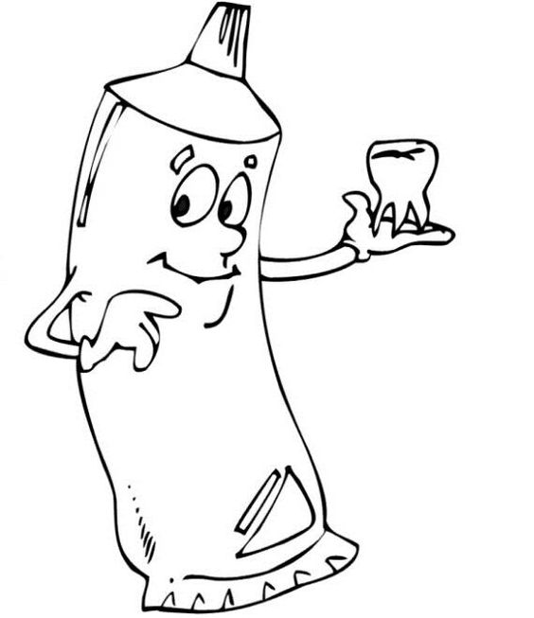
Ο ο

Slide 11
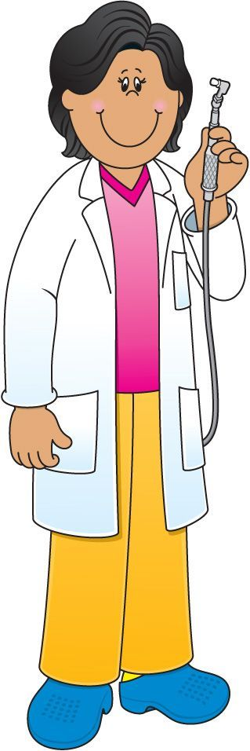
Ο ο

Slide 12

Σ σ

Slide 13
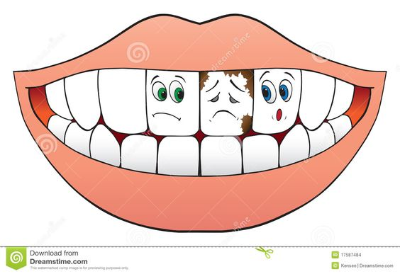
Τ τ

Slide 14
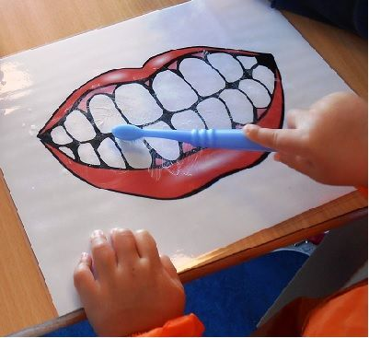
Χ χ

